Slide 1
Эко-отдых в старо-русском стиле
Наставник: Сивкова Татьяна Николаевна
Технологическое направление: биомедицинские и ветеринарные технологии

Slide 2


Пользователь и его проблема
Люди стали забывать, что такое живое общение
Люди стали забывать, посвящать время себе и природе, не пользуясь гаджетами

Slide 3


Большее количество времени люди проводят за работой, совсем забывая о ценности жизни и отдыха. Мы поможем окунуться в то самое время, когда не было телефонов, а люди общались «в живую», поможем забыть о работе, а так же наши посетители смогут поправить своё физическое и моральное состояние

Slide 4

Решение
Мы поможем людям попасть в такое место, где они смогут правильно и с пользой провести свой отдых

Slide 5

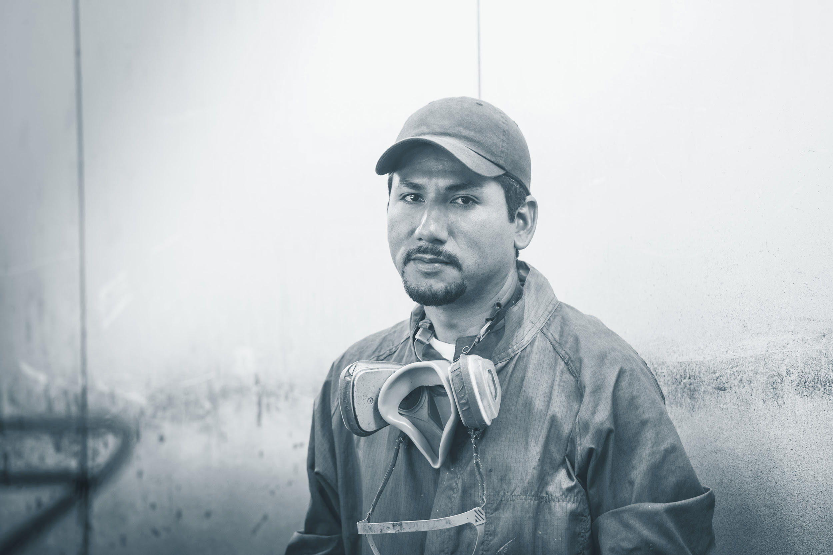

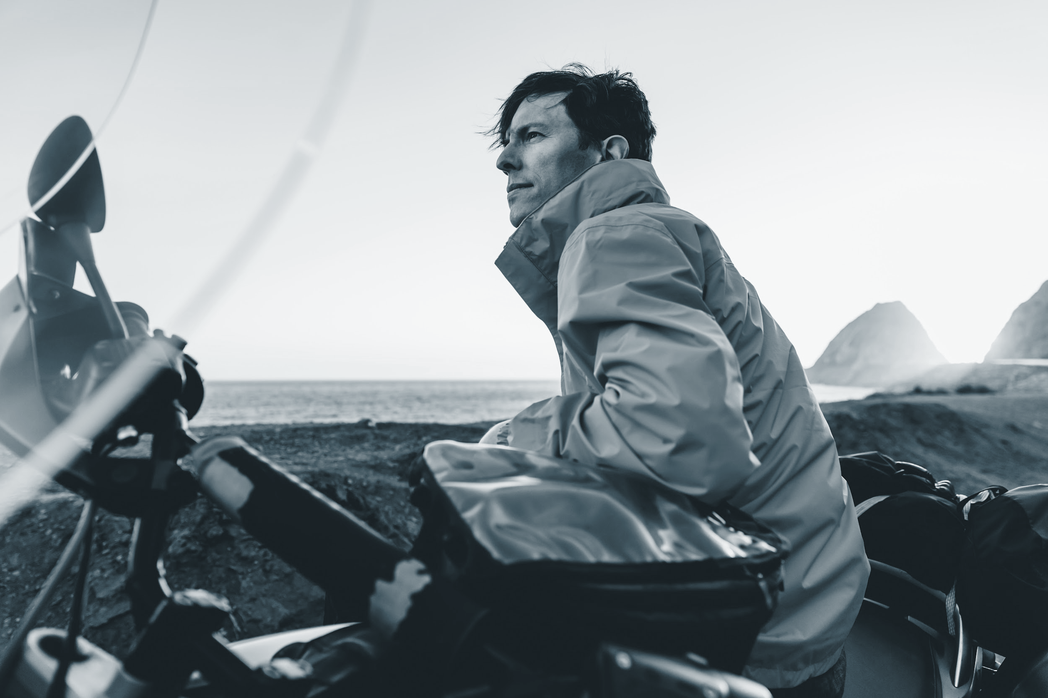
Как?
В месте, где нет доступа к интернету, отдых протекает в разы лучше
Вы сможете окунуться в атмосферу русского быта и прожить ее на себе:
подоить коров, коз
Выращивать растения, собирать плоды
Сходить в традиционную русскую баню
Поплавать в реке
Попробовать себя в качестве повара национальных блюд из продуктов, собранных вашими руками

Slide 6



Аналоги решения
Нашими конкурентами являются всевозможные базы отдыха, аренды бань, но у них нет самого главного:

Slide 7
Заинтересованные стороны (стейкхолдеры)
Спонсоры
Заказчики
4
Команда разработчиков и реализации продукты
1
3
Пользователи
Поставщики
Предприятия
Клиенты
Магазины
2

Slide 8
Таблица учета стейкхолдеров (заинтересованных сторон)
Статус стейкхолдера (заинтересованной стороны) | Стейкхолдер (если известен – конкретная организация, орган государственной власти и т.д.) | Чего хочет (цели, интересы, предпочтения) | Что необходимо от него (Что может получить команда проекта) | Что предлагаем (Что может предложить команда, что бы заинтересовать)
Заказчик | Продуктовые магазины | Натуральную продукцию | Продажа продукции | Продукты животного происхождения
Пользователь | Физические лица | Качественное обслуживание | Спрос и доход | Активный отдых и качественную продукцию
Держатель ресурсов | Фермы Базы поставщиков | Прибыль от сотрудничества | С/х животные, корма; семена, удобрения | Процент от заработка
Регулятор | Роспотребнадзор | Экологичность проекта | Разрешение на реализацию | Экологический проект с с/х животными

Slide 9
Ключевые выводы из исследования
What – эко-база в старорусском стиле (которая находится в загородной местности г. Перми, в услуги которой входят: аренда бани, кулинарный кружок, доение с/х животных, рыбалка…)
Who – к потенциальным клиентам относятся как фермы и базы поставщиков, так и физ. лица, готовые пользоваться спектром наших услуг.
Why – данный проект направлен на развитие нового вида отдыха на природе, который включает в себя разнообразие услуг, направленных на увековечивание старой русской культуры.
When – круглогодично
Where – Пермский край, связь и бронь через социальные сети (ВК, Авито и др.)

Slide 10
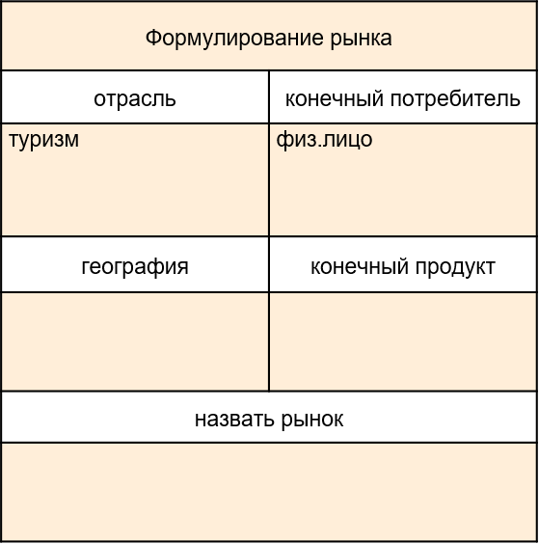
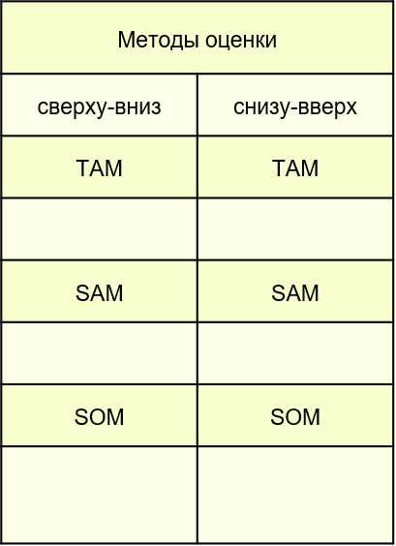
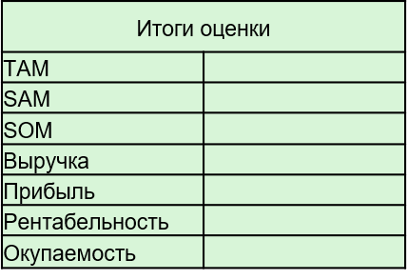
Экономика проекта: Рынок
1.8млрд
159млн
13.9млн
1.872.000.000
За прошлый год индустрией оказано услуг на 10,5млрд рублей, на 40% больше к уровню предыдущего года
Рост сферы туризма и окупаемость
1.000.000.000
Более 30%
8 лет
Россия
Эко - база
По данным Росстата численность населения Пермского края составляет 2.508.352 человек
Из них трудоспособные 35%
Рынок туризма
936 000 наши потенциальные клиенты
Средний ценник отдыха за сутки у конкурентов 5000р

Slide 11
Экономика проекта: Рынок
1,8млрд ТАМ
159 млн SAM
13,9 млн SOM

Slide 12
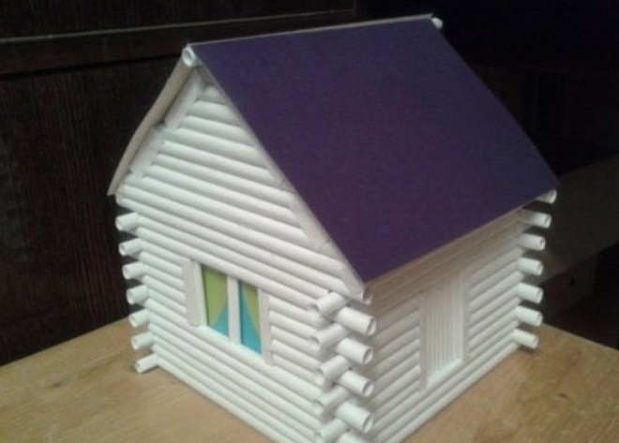
Результаты исследования: прототип базы отдыха

Slide 13
Ценностное предложение
В месте, где нет доступа к интернету, отдых протекает в разы лучше
Вы сможете окунуться в атмосферу русского быта и прожить ее на себе:
-Подоить коров, коз
-Выращивать растения, собирать плоды
-Сходить в традиционную русскую баню
-Поплавать в реке
-Попробовать себя в качестве повара национальных блюд из продуктов, собранных вашими руками

Slide 14

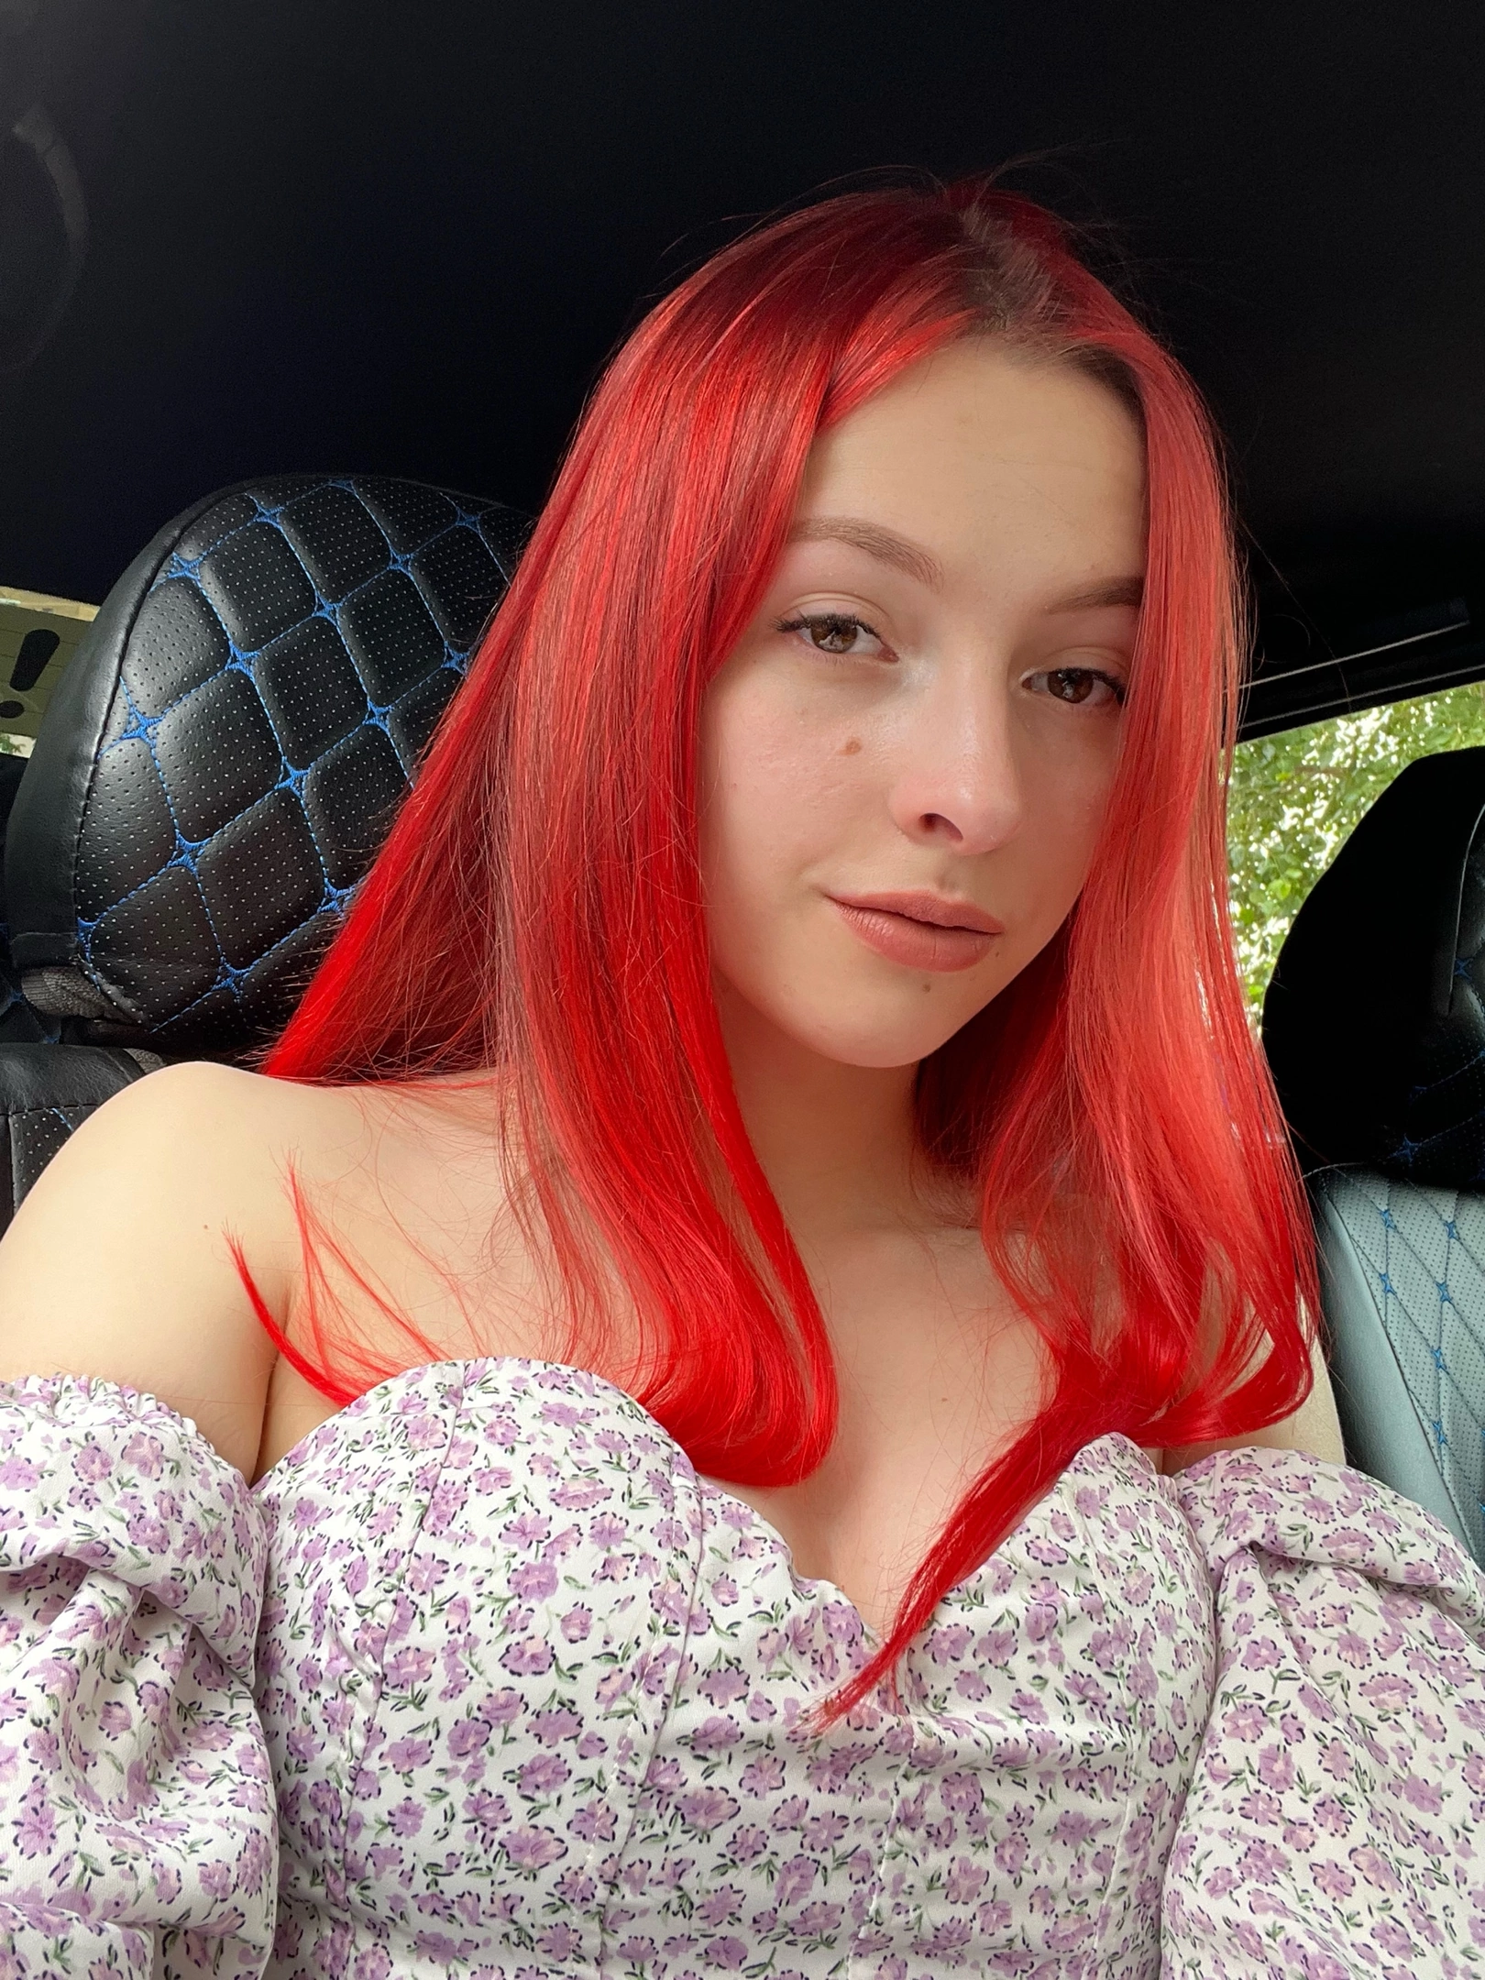
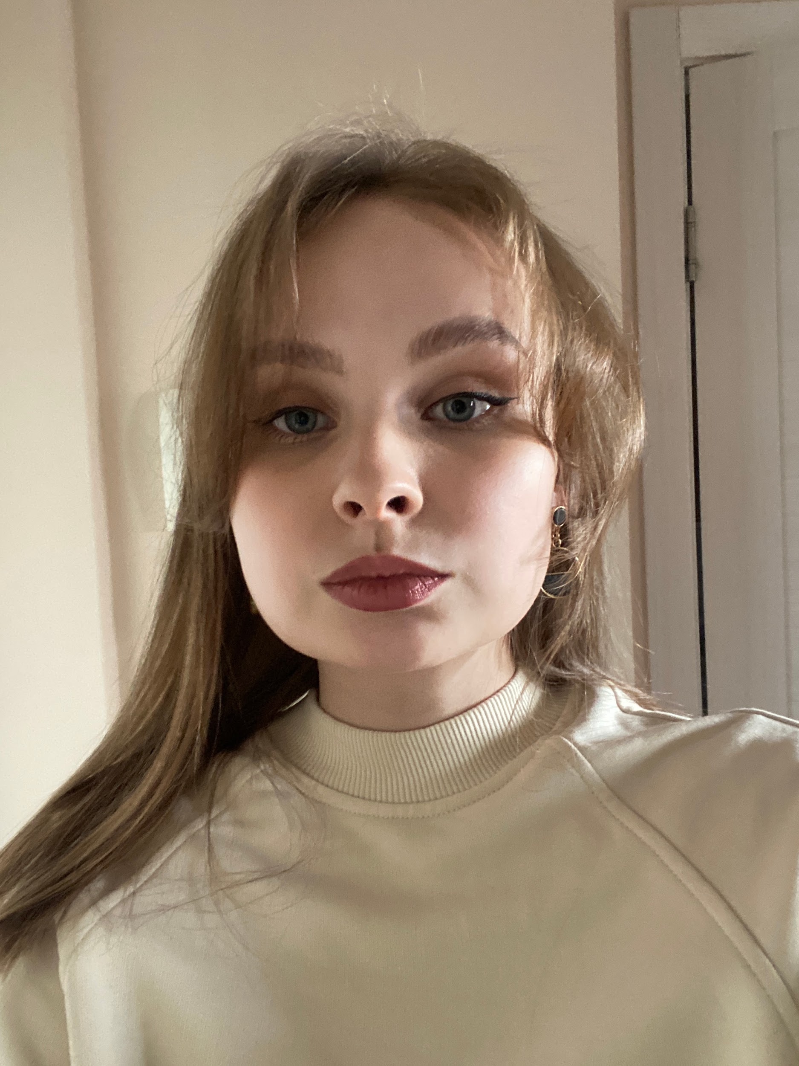
Команда
Грибова Алёна Владимировна
Лидер
Окулова Алина Алексеевна
Администратор
Шляпина Ксения Вадимовна
Производитель

Slide 15
Вопросы к экспертам
Актуально ли наше предложение ?
Что бы вы убрали или добавили из спектра услуг?
Правильно ли мы установили связь спрос – предложение?

Slide 16
Спасибо за внимание

